Slide 1

Unity3D 游戏开发
--uGUI界面系统

Slide 2
uGUI界面系统基础
Unity界面系统简介
uGUI画布（Canvas）
uGUI基本布局（Basic Layout）
uGUI中的资源设置（Texture）
uGUI可视化组件（Visual Components）
uGUI可交互组件（Interaction Comp..s）

Slide 3
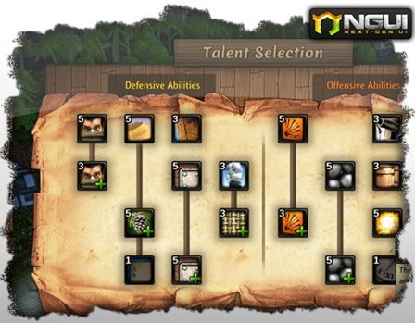
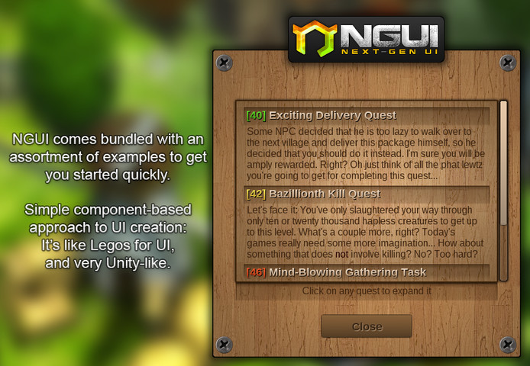
Unity界面系统简介
OnGUI（优点及缺点）
第三方UI插件（NGUI、EzGUI）
Unity自带uGUI系统

Slide 4
uGUI界面系统基础
Unity界面系统简介
uGUI画布（Canvas）
uGUI基本布局（Basic Layout）
uGUI中的资源设置（Texture）
uGUI可视化组件（Visual Components）
uGUI可交互组件（Interaction Comp..s）

Slide 5
uGUI画布（Canvas）
Canvas组件特性
- Canvas是所有UI元素的根节点，UI都是绘制在Canvas区域中；
- Canvas是一个带有Canvas组件的对象；
- 若没有Canvas，创建一个UI元素时会自动添加一个Canvas；
- Canvas使用EventSystem对象来完成消息传递；
- 场景内允许有多个Canvas，并允许嵌套，子Canvas渲染模式同父Canvas
UI元素绘制顺序及层叠关系
- 后绘制的元素覆盖先绘制的元素
- 可通过更改节点顺序来调整层叠关系
- 可通过SetAsFirstSibling、SetAsLastSibling、
SetSiblingIndex来调整层叠顺序

Slide 6
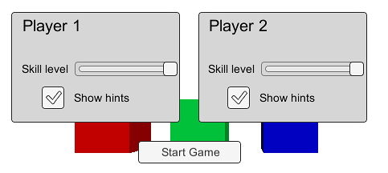
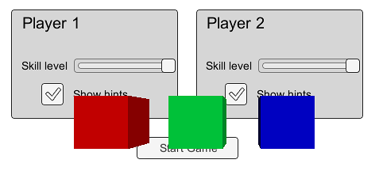
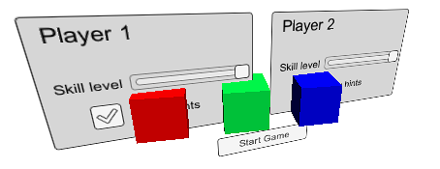
Canvas三种模式
Screen Space - Overlay
- 屏幕外，在所有游戏对象的最上层
- 随屏幕缩放而调整相应UI尺寸及布局
- 不会穿透3D游戏对象
Screen Space - Camera
- 屏幕内，距离相机一定距离处
- 相机设置会影响UI元素的呈现
- 不会穿透3D游戏对象
World Space
- UI元素与场景中GameObject等同
- UI可能会穿透3D游戏对象
综合练习：3种Canvas模式、UI排序

Slide 7
uGUI界面系统基础
Unity界面系统简介
uGUI画布（Canvas）
uGUI基本布局（Basic Layout）
uGUI中的资源设置（Texture）
uGUI可视化组件（Visual Components）
uGUI可交互组件（Interaction Comp..s）

Slide 8
uGUI基本布局（Basic Layout）
The Rect Tool
- UI矩形区域（Every UI element is represented as a rectangle）
- 对UI控件平移、旋转、缩放
- 编辑UI时，常在2D模式下进行编辑
Rect Transform
- 区别于Transform组件（有长和宽）
- Resizing Versus Scaling（区别于没有Rect Transform组件对象的缩放）
- Anchors（四个定位点，区别于Cocos2d的锚点）
- Pivot（重心点，类似Cocos2d中的锚点）
- Anchor presets（快捷键Shift、Alt）
- Anchor and position fields in the Inspector
综合练习：UI控件定位

Slide 9
uGUI界面系统基础
Unity界面系统简介
uGUI画布（Canvas）
uGUI基本布局（Basic Layout）
uGUI中的资源设置（Texture）
uGUI可视化组件（Visual Components）
uGUI可交互组件（Interaction Comp..s）

Slide 10
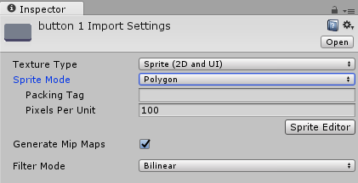
uGUI中的图片资源资源设置
Texture（图片纹理）
Cookie（灯光遮罩）
LightMap（光照贴图）
Sprit2D & UI
- Single
- Multiple
- Polygon

Slide 11
uGUI界面系统基础
Unity界面系统简介
uGUI画布（Canvas）
uGUI基本布局（Basic Layout）
uGUI中的资源设置（Texture）
uGUI可视化组件（Visual Components）
uGUI可交互组件（Interaction Comp..s）

Slide 12
uGUI可视化组件
Text（font、color)
Image（Simple、Sliced、Tiled 、Filled ）
Raw Image（原始图像、可动态更改）
Mask（影响可视化子节点UI组件）
RectMask2D
UI Effect Components（Shadow、Outline）

Slide 13
uGUI界面系统基础
Unity界面系统简介
uGUI画布（Canvas）
uGUI基本布局（Basic Layout）
uGUI中的资源设置（Texture）
uGUI可视化组件（Visual Components）
uGUI可交互组件（Interaction Comp..s）

Slide 14
uGUI可交互组件
Selectable Base Class
- Transition Options（None、Color Tiny、Sprite Swap、Animation）
- Navigation Options
Button
Toggle
Toggle Group
Slider
Scrollbar

Slide 15
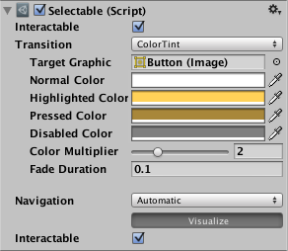
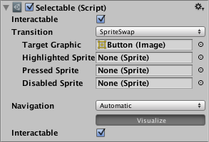
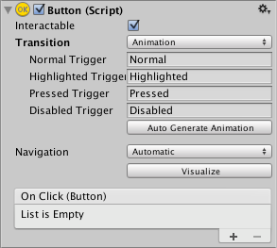
Button
Button（按钮）
- Image组件（Source Image、Color、Material、Raycast Target、
Image Type、Fill Center）
- Button组件（Interactable、Transition、Navigation）
- 点击效果（无效果、颜色渐变、纹理变换、按钮动画）
- 触发事件（Onclick、绑定游戏对象、调用对应方法、参数、bool类型）
综合练习：Button、Toggle、Slider

Slide 16

Thank You！

